Slide 1

MACHINE LEARNING
Brandon Gael Uriarte Lopez
Raul Alejandro Matunaga Ramos

Slide 2
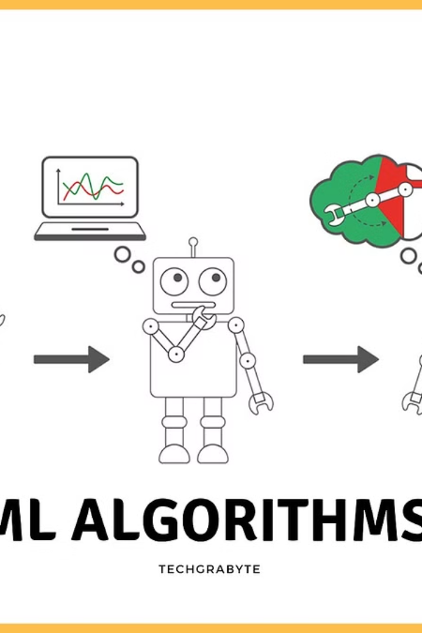

¿Qué es Machine Learning?
Es una rama de la inteligencia artificial. Se enfoca en algoritmos y modelos que permiten a las computadoras aprender de datos. No se programan explícitamente, sino que identifican patrones para hacer predicciones.
Aprendizaje
Patrones
Las computadoras aprenden a realizar tareas específicas a partir de datos.
Identifican patrones en los datos.
Predicciones
Usan patrones para hacer predicciones o tomar decisiones.

Slide 3

Adquisición de Datos
La adquisición de datos es fundamental. La calidad y cantidad de los datos determinan el rendimiento del modelo.
Bases de datos
APIs
Sensores IoT
Datos estructurados almacenados en sistemas de gestión.
Conexión a servicios externos que proporcionan datos en tiempo real.
Datos generados por sensores, cámaras y dispositivos.

Slide 4

Procesamiento de Datos
El procesamiento de datos es crucial. Los datos crudos suelen ser incompletos o inconsistentes.
1
Limpieza
2
Transformación
Eliminar errores e inconsistencias.
Convertir los datos a un formato adecuado.
3
Ingeniería
4
Muestreo
Mejorar el rendimiento del modelo.
Seleccionar una parte representativa de los datos.

Slide 5
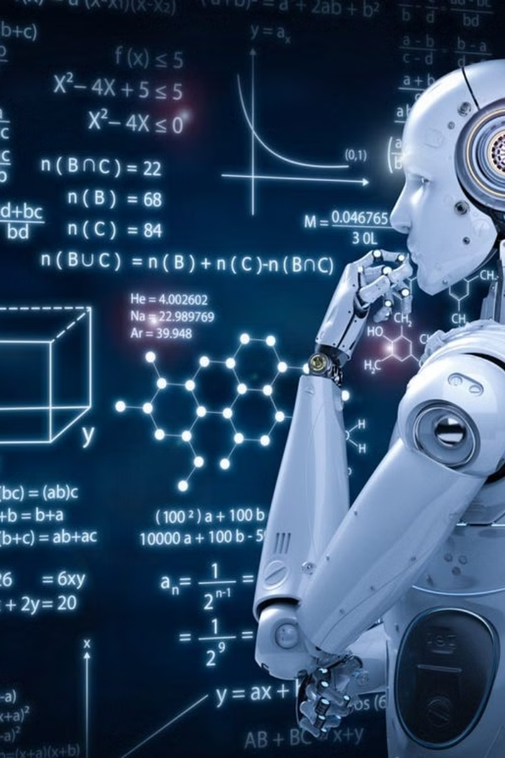



Entrenamiento del Modelo
Consiste en enseñarle al modelo a reconocer patrones. Así puede hacer predicciones o tomar decisiones.
Algoritmo
Elegir un algoritmo adecuado.
División
Separar los datos en entrenamiento, validación y prueba.
Ajuste
Ajustar parámetros del modelo.

Slide 6





Evaluación del Modelo
La evaluación mide qué tan bien funciona un modelo. Se asegura de que generaliza bien y no solo memoriza los datos.
Precisión
Recall
F1-score
Mide la exactitud de las predicciones.
Mide la capacidad de encontrar todos los casos positivos.
Combina precisión y recall.

Slide 7



Implementación del Modelo
Es la etapa final. El modelo se despliega en un entorno productivo para ser utilizado en aplicaciones reales.
2
Monitoreo
Vigilar el rendimiento del modelo.
Despliegue
1
Integrar el modelo en un sistema.
Mantenimiento
Actualizar el modelo con nuevos datos.
3

Slide 8
Similitudes y Diferencias
Entre el modelo cognitivo y las etapas del aprendizaje automático.
Similitudes
Diferencias
Proceso de aprendizaje: Ambos adquieren conocimiento a través de datos o experiencias.
Uso de información previa: Se basan en información pasada para hacer predicciones o tomar decisiones.
Adaptación y mejora: Mejoran con el tiempo ajustando su conocimiento o parámetros.
Estructura en etapas: Siguen pasos organizados para procesar información.
Fuente de información: El humano aprende de la experiencia, el aprendizaje automático de datos.
Procesamiento: El cerebro usa redes neuronales biológicas, mientras que el aprendizaje automático usa algoritmos matemáticos.
Corrección de errores: Los humanos usan intuición y contexto; el modelo depende de métricas y ajustes.
Flexibilidad: El humano aprende rápido con pocos ejemplos, el modelo necesita grandes volúmenes de datos

